Slide 1
المجال المفاهيمي2: المكتبية
الوحدة المفاهيمية: العروض التقديمية

Slide 2

إشكالــــــــــــــية

Slide 3

طلب منك تقديم عرض تبرز فيه أهم معالم الدولة الجزائرية )لغة دين معالم تاريخية نشيد وطني فيديو موضح( كيف يمكنك ذلك؟؟

Slide 4
العروض التقديمية
برنامج لإنشاء العروض باستخدام الشرائح تتضمن رسوما و أشكالا و صورا و حركة و مخططات و ملفات صوت و فيديو ... و التمكن من مشاهدتها و تقديمها

Slide 5

تشغيل برنامج Power point
لتشغيل برنامج Power point ننفذ الأوامر الآتية :
أو بواسطة الاختصار على سطح المكتب :
Démarrer
Tous Les Programme
Microsoft Office
Microsoft PowerPoint

Slide 6
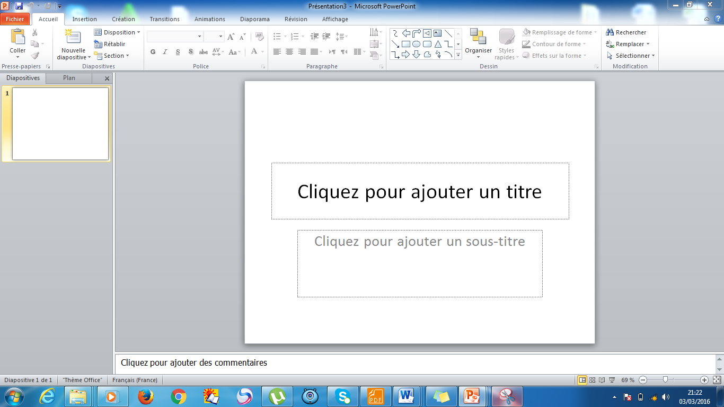
إضافة شريحة جديدة
تغيير نوع الشريحة
حركية الشريحة
حركية النص
عرض عادي
عرض فارزة الشرائح
عرض الشرائح
Diaporama
القائمة المختصرة لعرض الشرائح

Slide 7
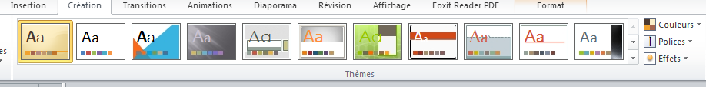
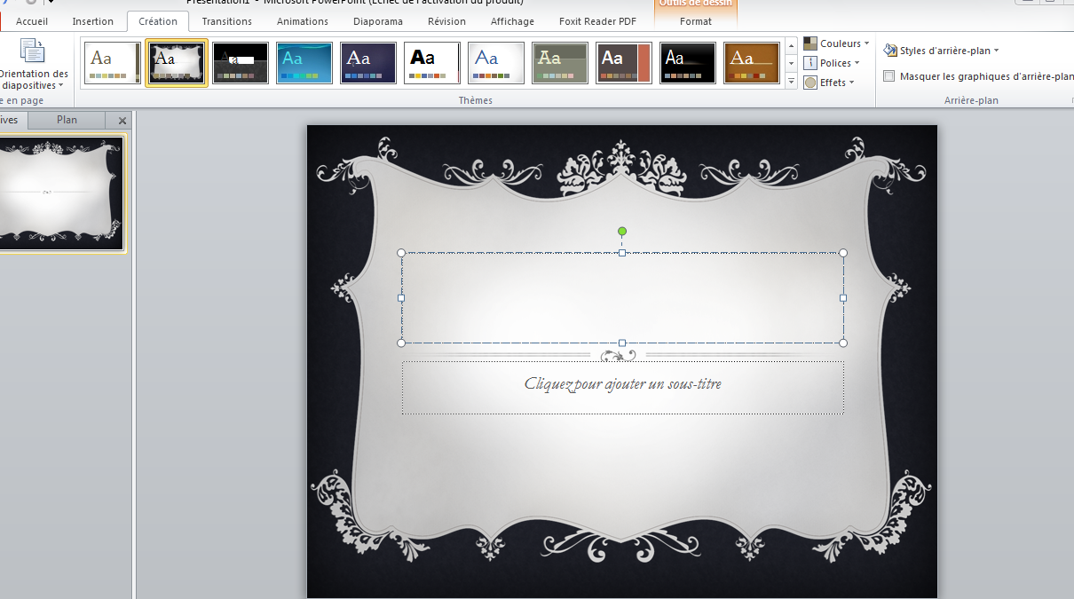
تغيير نوع الشريحة

Slide 8

Création
Thèmes
نختار نوع الشريحة
كيف نضيف شريحة جديدة؟؟؟

Slide 9
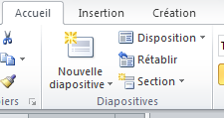
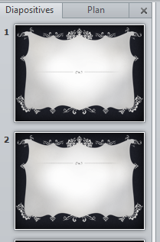
إضافة شريحة جديدة
Accueil
Diapositives
Nouvelle diapositive

Slide 10
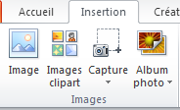
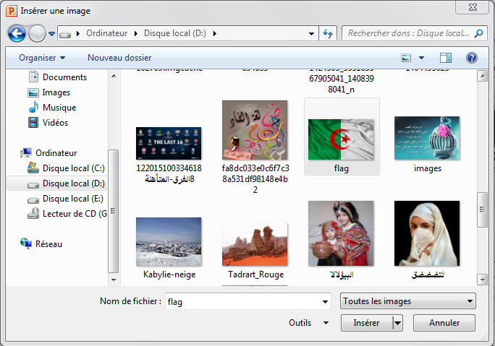

إضافة صورة

Slide 11
تظهر علبة حوار
Insertion
Images
نختار مكان الصورة ثم نضغط Insérer
إضافة صوت
نريد إضافة النشيد الوطني الجزائري كيف يمكن ذلك؟

Slide 12
Audioننقر على
تظهر علبة حوار
Insertion
Média
نختار مكان الصوت ثم نضغط Insérer

Slide 13
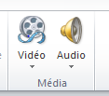
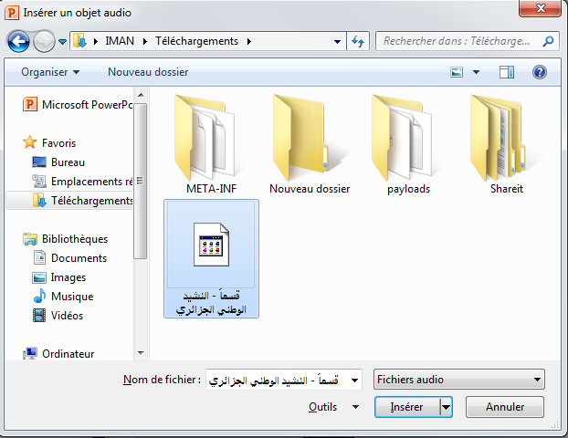
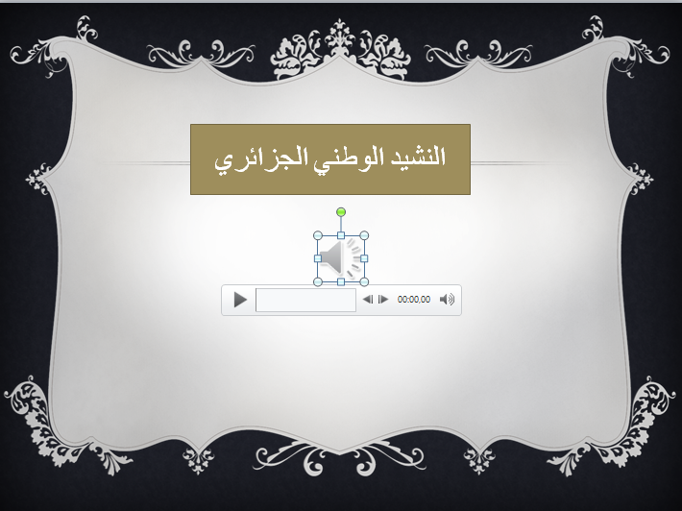

Slide 14
إضافة فيديو

Slide 15
المراحل الانتقاليةTransition
هي تأثير حركي عند الانتقال من شريحة لأخرى
ننقر على التبويب
Transitions
ثم نختار من المجموعة
Transition vers cette diapositive
نحدد الشريحة

Slide 16

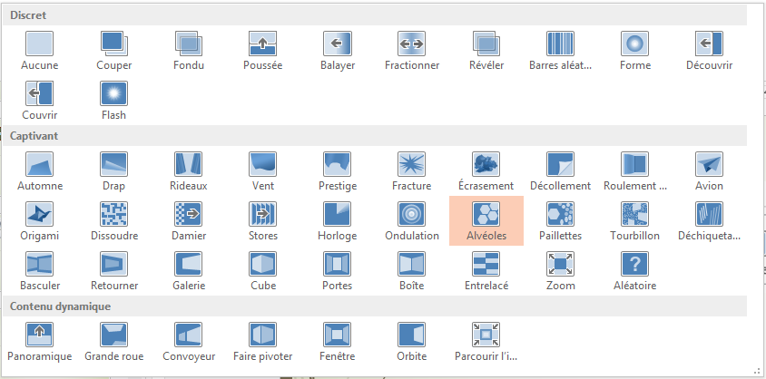

Slide 17
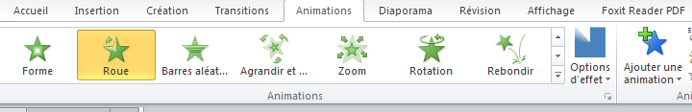

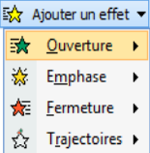
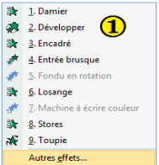
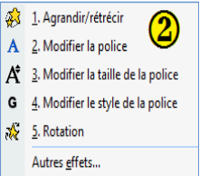
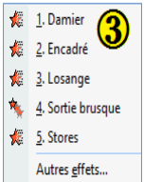
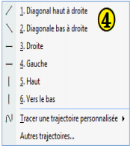
إضافة حركة Animation
إضافة حركة مخصصة Animation personalisée

Slide 18
لإضافة حركة نحدد النص الشكل
Animations
المجموعة Animations
نختار الحركة

Slide 19
تقويم تحصيلي
انجز عرض تقديمي حول ثورة أول نوفمبر 1954

